Slide 1
第七周作业讲解
2022.10.23

Slide 2
整体结构
题意简述
每道题考察重点
基本做题思路
优化做题思路
本题常见问题

Slide 3
题目一：求马鞍点——题目简述
马鞍点定义：
mxn矩阵中a(ij)是i行最小值，j列最大值，多个位置满足，输出多个坐标。没有输出"None"

Slide 4
考察重点
二维数组
重点：计算(i,j)

Slide 5
基本做题思路
保留：i行最小值，j列最最大值
遍历再比对，同时满足两个条件，输出
全局都没有，tag标志位，输出None
时间复杂度：O(n^2)

Slide 6
本题常见问题
数组分配静态分配
无要求的时候尽量输出完备

Slide 7
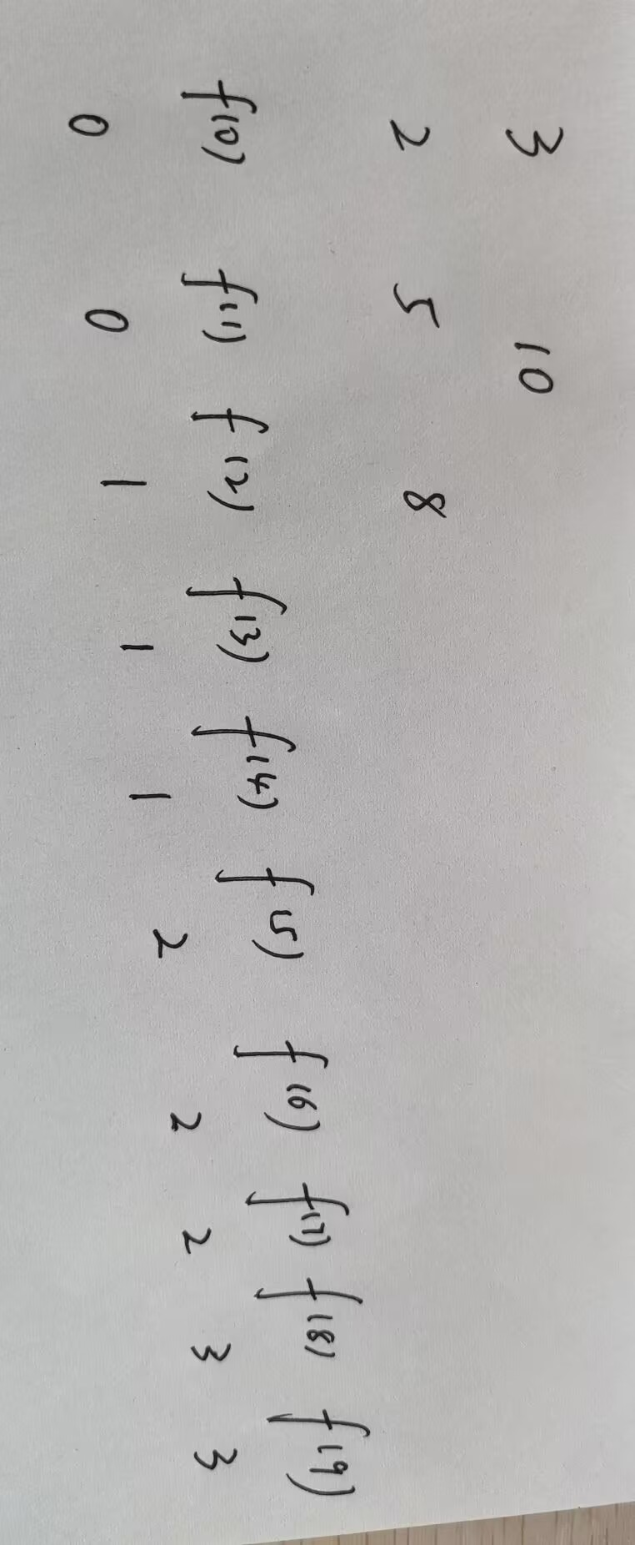

题目二：西西艾弗岛——题目简述

Slide 8
考察重点
一维数组

Slide 9
基本做题思路
从f(0)计算到f(n-1)，然后求和
时间复杂度：O(n^2)

Slide 10
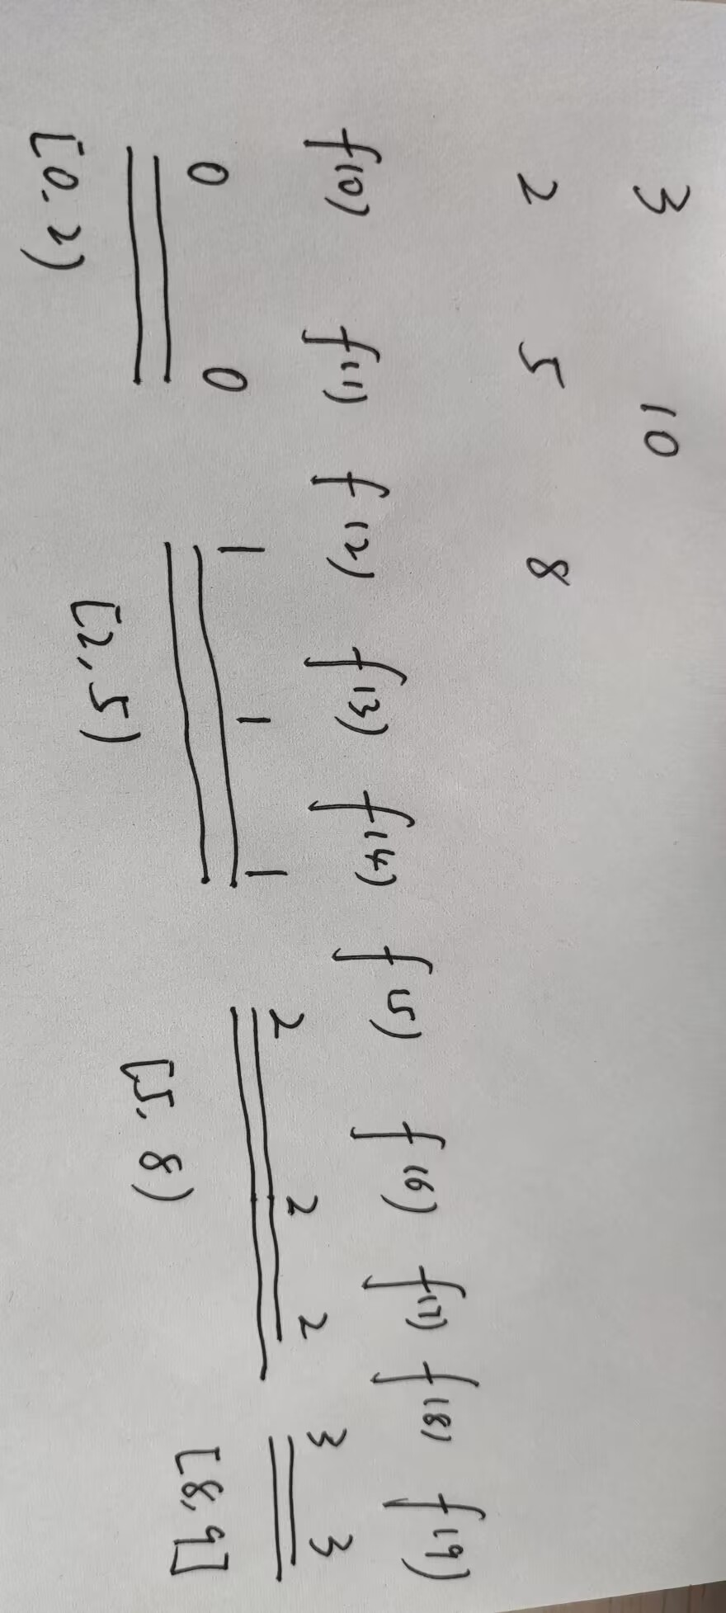
优化做题思路
根据A数组截取，分段计算
时间复杂度：O(n)

Slide 11
题目三：三元组稀疏矩阵——题目简述
稀疏矩阵，M N。稀疏矩阵只保留非零元素

Slide 12
考察重点
三元组结构体

Slide 13
基本做题思路
以A为基准，遍历B，把B中元素和A中元素比较：要么新增，要么和A合并
数据清洗 时间复杂度O(N^2)

Slide 14
优化做题思路
以A为基准，使用双指针方法，另外生成一个C，如果A更小把值给C，否则把B给C，AB有一个空了之后把另一个循环赋给C
时间复杂度：O(n)

Slide 15
本题常见问题
未使用稀疏矩阵去存储矩阵

Slide 16
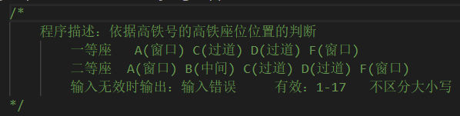
题目四：高铁座位——题目简述

Slide 17
考察重点
字符串的使用

Slide 18
基本做题思路
切割字符串，正确的情况应该是能切割成两部分：数字+字符
时间复杂度O(N)

Slide 19
本题常见问题
没有注意大小写
极端样例：666 输入错误

Slide 20
整体问题
STL问题
交互日志问题
注释问题(过程日志，程序日志)，下次提交txt

